Slide 1
INFORMATIKA VA AT
11
Sinf
MAVZU:
PHOTOSHOPDA GRAFIK OBYEKT FAYLLARI BILAN ISHLASH

Slide 2
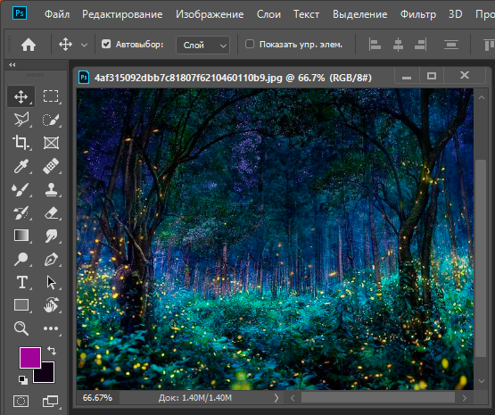
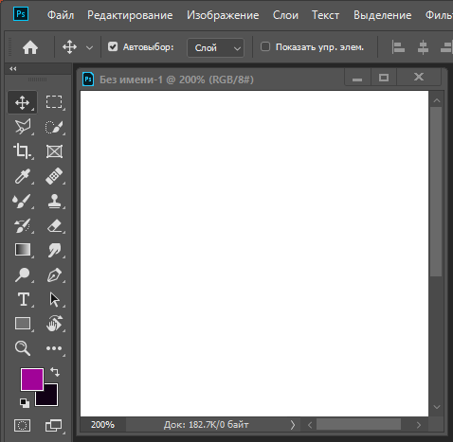
PhotoShop
PhotoShopda ishni boshlash uchun unga birorta tasvirni yuklab olish yoki yangi tasvirni yaratish kerak bo‘ladi.

Slide 3
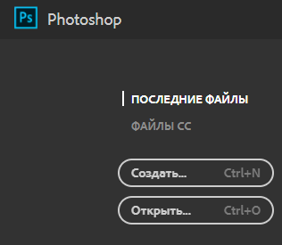
Odatda, Photoshopda mavjud tasvirlar ishlanadi. Lekin ba’zan unda yangi tasvir yaratishga ham to‘g‘ri keladi. Yangi tasvir yaratish uchun Ctrl+N tugmasi bosiladi.
Ctrl+N

Slide 4
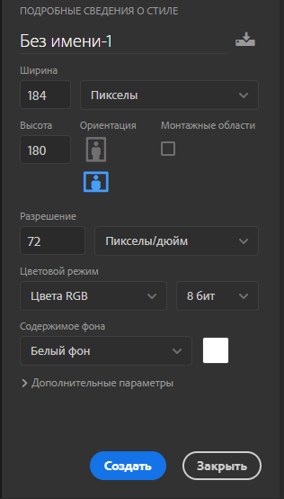
Oynaning o‘ng tomonidagi Создать (Yaratish) tugmasini bosib, taklif qilinayotgan parametrlar bo‘yicha yangi tasvir yaratish mumkin.
Закрыть (Yopish) tugmasini bosib, yangi tasvir yaratishdan voz kechish mumkin.

Slide 5
Ctrl+N (New – yangi so‘zidan olingan) qo‘shtugmasini bosish yoki asosiy menyuning Файл (Fayl) bo‘limining birinchi bandi Создать... (...ni yaratish) bandini tanlash kerak. Natijada ekranda yangi muloqot oynasi paydo bo‘ladi.

Slide 6
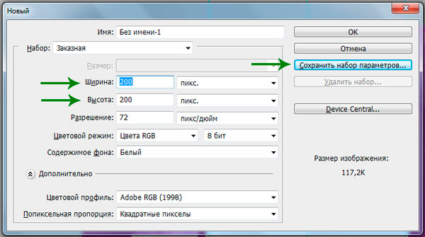
Bu tugmalar ostidagi Сохранить набор параметров (Parametrlar to‘plamini saqlash) tugmasini bosib, o‘rnatilgan parametrlardan keyingi tasvirlarni yaratishda foydalanish uchun saqlab qo‘yish mumkin.

Slide 7
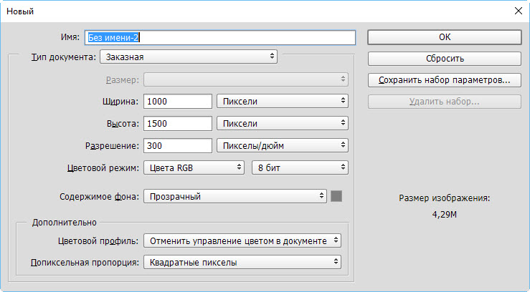
Удалить набор…(Parametrlar to‘plamini o‘chirish) tugmasi kerak bo‘lmay qolgan parametrlar to‘plamini o‘chirib tashlash uchun xizmat qiladi. Bu tugmalar ostida yaratiladigan tasvirning hajmi ko‘rinib turadi.

Slide 9
Mavjud tasvirlarni ochish uchun Ctrl+O (Open – ochish so‘zidan olingan) qo‘shtugmasini bosish yoki asosiy menyuning Файл (Fayl) bo‘limining birinchi bandi Открыть… (Ochish) bandini tanlash kerak.

Slide 10
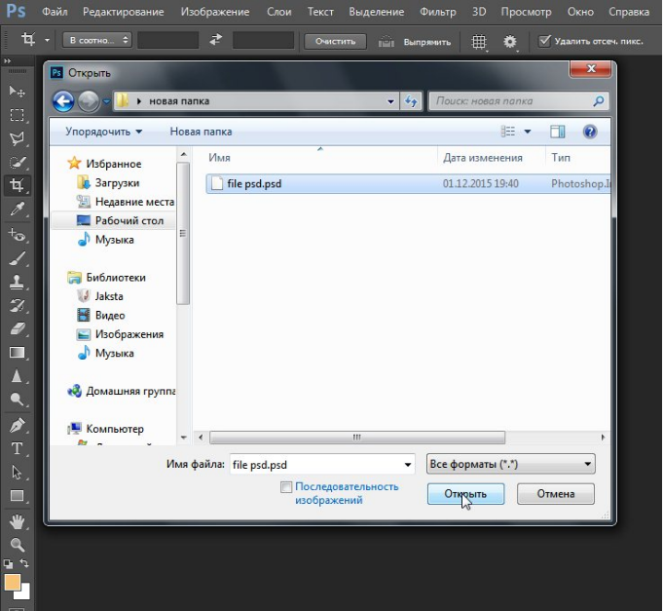
Bu muloqot oynasi bilan ishlash boshqa ilovalar, masalan, Word yoki Excelning shu nomli muloqot oynalari bilan ishlashdan deyarli farq qilmaydi.

Slide 11
Ctrl+S
PhotoShopda qilingan ishlarni saqlash uchun bir nechta buyruqlar mavjud. Ulardan birinchisi Ctrl+S qo‘shtugmasi yordamida chiqariladi. Bu buyruq joriy tasvirni joyi va nomini o‘zgartirmasdan saqlab qo‘yadi.

Slide 12
Ctrl+Shift+S
Ctrl+Shift+S qo‘shtugmalari yordamida chiqariladigan saqlash buyrug‘i ekranga saqlash muloqot oynasini chiqaradi. Bu oyna yordamida tasvirni yangi nom bilan yangi joyga, yangi formatda saqlab qo‘yish mumkin.

Slide 13
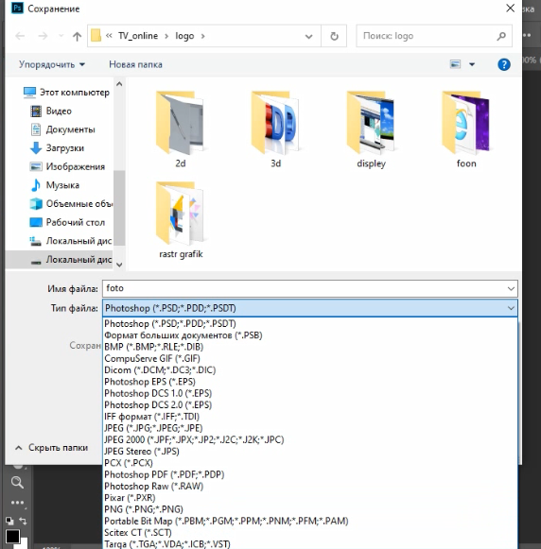
Formatlar
Kompyuter grafikasi ommaviy tarzda qo‘llaniladi va tasvirlarni kompyuter xotirasida saqlash uchun ko‘plab formatlar ishlab chiqilgan. Ulardan ba’zilari keng tarqalgan, ba’zilari faqat tor sohada ishlatiladi.

Slide 14
Bmp
Bmp – rastorli tasvir jumlasidan olingan. Birinchi grafik formatlardan biri, Microsoft kompaniyasi tomonidan ishlab chiqilgan va keng tarqalgan. Lekin oxirgi paytda boshqa formatlarga o‘z o‘rnini bo‘shatib bermoqda.

Slide 15
Gif
Gif – tasvirlar almashish formati jumlasidan olingan. Bir faylda bir necha tasvirlarni saqlay oladi va sodda animatsiyalar uchun juda qulay va kam joy egallaydi. Kamchiligi shuki, ko‘pi bilan 256 ta rangni saqlay oladi.

Slide 16
Tiff
Tif – belgilab chiqilgan tasvir fayli formati jumlasidan olingan. Birinchi tasvir formatlaridan biri. Microsoft, Adobe, Apple kabi yirik kompaniyalar tomonidan qo‘llab-quvvatlanishi sababli hozirgi paytda ham ommaviyligicha qolmoqda.

Slide 17
Jpeg
Jpeg – fotografiya ekspertlarining birlashgan guruhi tomonidan ishlab chiqilgan. Eng keng tarqalgan format. Barcha ishlab chiqaruvchilar tomonidan qo‘llab-quvvatlanadi.

Slide 18
Pcx
Pcx – shaxsiy kompyuterda ma’lumot almashish jumlasidan olingan. Bu formatda juda ko‘p tasvirlar saqlangan. Oxirgi paytda uning o‘rniga png, jpeg formatlaridan foydalanilmoqda.

Slide 19
Raw
Raw – xom, hali tayyor emas, degan ma’noni bildiradi. Sifatli fotoapparatlarda olingan suratlarni saqlash uchun ishlatiladi. Odatda, fotoapparatlarda olingan suratlar darhol qayta ishlab, uning hajmi kamaytiriladi.

Slide 20
Png
Png – tarmoq uchun portativ (ixcham) grafika jumlasidan olingan. Internetda keng qo‘llaniladi. U gif formati o‘rnini egallab bormoqda.

Slide 21
Pdf
Pdf – elektron hujjatlar formati degan jumladan olingan. Hozirgi paytda keng tarqalgan. Unda matn bilan birga rastor va vektor turidagi tasvirlar ham saqlanadi.

Slide 22
Psd
Psd – PhotoShopning maxsus formati bo‘lib, eng ko‘p ishlatiladigan kengaytmasidir. Bu formatda saqlangan tasvirda PhotoShopning barcha imkoniyatlari saqlab qo‘yiladi. Shu sababli, tugallanmagan tasvirlarni shu formatda saqlash va kerak bo‘lganda ularni qayta ishlashni davom ettirish mumkin.

Slide 23
Mustaqil bajarish uchun topshiriq
Jpeg, Raw formatlarining afzalliklarini va kamchiliklarini ko‘rib chiqing.
PhotoShopda yangi tasvir yaratish jarayonini mashq qiling.

